Slide 1
Seminar 10
UML

Slide 2
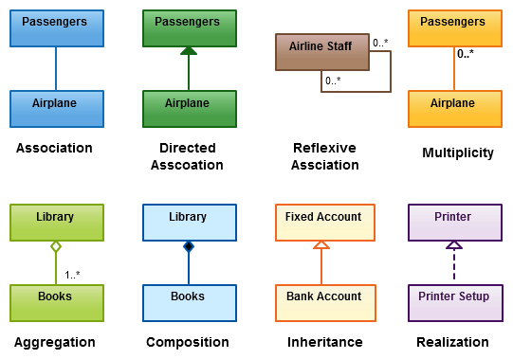
Hva/Hvorfor UML
UML (Unified Modeling Language) er et grafisk modellerings språk
Nyttig for programmering, business analyser og mye annet
UML lar oss visualisere et system fra ulike perspektiver, og dokumentere elementene i et system
Klassediagram i UML er et statisk struktur diagram som består av klasser, og forhold mellom klassene

Slide 3
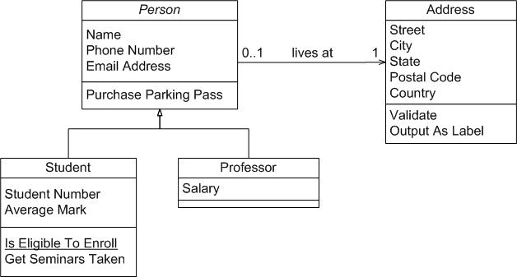
UML-klasse notasjon
Viser en statisk view av en applikasjon, og representerer objekter i systemet, og relasjonene mellom de.
Viser attributter, klasser, metoder og relationships mellom klasser for å gi et helhetlig bilde av systemet.
I designet av systemet, grupperer vi sammen ulike klasser, og fyller inn relationships mellom de for å vise hvordan de samhandler / hører sammen.

Slide 4
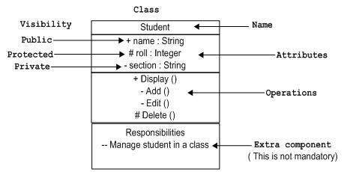
Class
En beskrivelse av en gruppe av objekter, består av 3 seksjoner:
Upper section: Navn
Navnet på klassen.
Capitalized første bokstav
Middle section: Attributter
Viser attributtene til klassen, en spesifisering som definerer en egenskap av et objekt
public (+), private (-), protected (#) er synligheten/tilgjengeligheten til attributten.
Attributter bør ha et meningsfult navn som beskriver hvilken verdi de lagrer
Lower section: Metoder
Viser metoder/operasjoner i listeform
Demonstrerer hvordan klassen har interaksjoner med data
public (+): visible fra hvor som helst i systemet
private (-): kun visible inne i klassen den tilhører
protected (#): visible inne i klassen den tilhører, og i subklasser som arver fra den klassen den står i

Slide 5
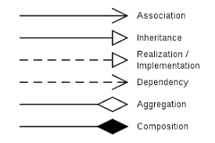
Relationships
Relationships beskriver en connection mellom to model elementer. Vi har en del ulike kategorier:
Association
Inheritance/Generalization
Realization
Dependency
Aggregation
Composition
Multiplicity
Navn på forholdet er skrevet i midten av linjen. Gode navn gir mening når du leser de høyt:
‘En bankkonto er registrert i en bank ‘ *Typically, dependency relationships do not have names.

Slide 6

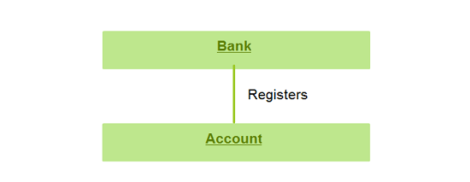

Association relationship
Simple (reflexive) association:
Utseende: Solid linje
En relasjon mellom to klasser som er connected til hverandre på en eller annen måte.
F. eks: En bank registrerer kontoer, og kontoer er registrert i en bank
Association med kun strek er bi-directional
Direct association:
Utseende: Solid linje, pilhode er fylt/solid
En association med retning, forholdet går en vei istedenfor begge veier.

Slide 7
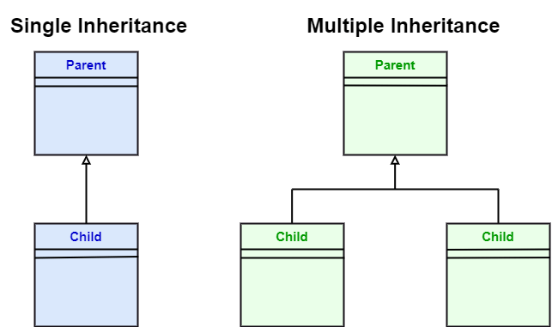
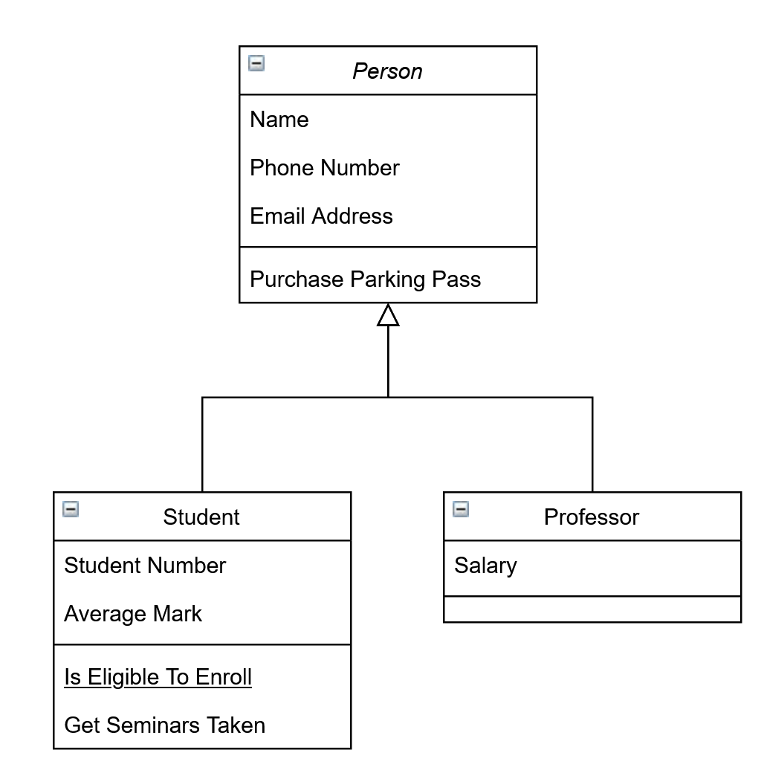
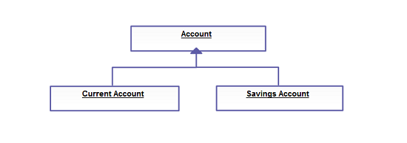
Inheritance/Generalization
Utseende: solig linje med hul pilhode som peker på superklasse fra subklassen(e)
Representerer et “is a” forhold, hvor subklasser (child) klasser er basert på en superklasse (parent). Subklassene arver funksjonaliteten til superklassen, og kan få tilgang til og oppdatere den. Som Student og Professor arver Person sine attributter + metoder, og vil ha tilgang til de i tillegg til det deklarert i sin egen klasse (så lenge visibility ikke er private i superklassen)
Vi kan ha en superklasse account, med to subclasser current og saving account. Vi spesifiserer her at subklassene arver actions, characteristics og relationships fra account.
En superklasse kan ha 1 eller flere subklasser, og en subklasse kan ha 1 eller flere superklasser.

Slide 8

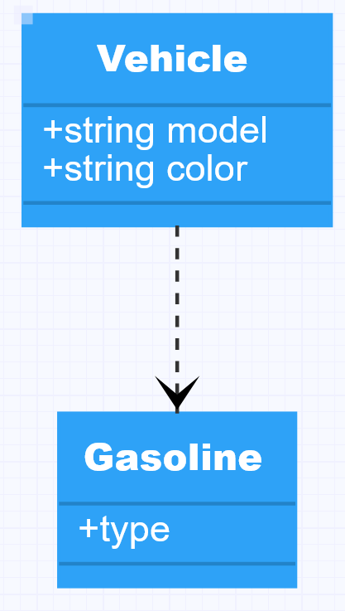
Dependency relationship
Utseende: stiplet linje med åpen pil på enden
Dependency beskriver et forhold hvor et element, ‘Class1’, bruker eller er avhengig av et annet element, ‘Class2’. Denne type forhold indikerer at en forandring i ‘Class2’, kan kreve en mulig endring i ‘Class1’.
Som et kjøretøy er avhengig av drivstoff, og hvis drivstoff elementet endrer seg, er det mulig vehicle klassen må tilpasse seg og også må endres

Slide 9

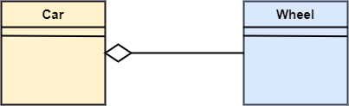
Aggregation relationship
Utseende: solid linje med hul diamant ved association end. Her er ‘Class2’ en del av ‘Class1’
En spesiell type association som representerer et “part of” forhold, og involver kun to klasser.
Objekter av de ulike klassene har separate lifetimes.
F. eks: En bil kan ikke kjøre uten hjul, men hjul kan være uavhengig brukt med en sykkel, eller andre kjøretøy. Vi kan ha vinterdekk i boden etc. Hjul objektet kan eksistere uten bil objektet, som blir et aggregation relationship.

Slide 10

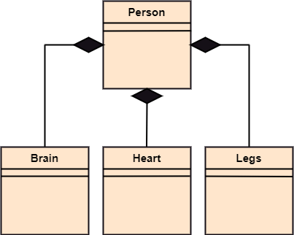
Composition relationship
Utseende: solid linje med fylt/solid diamant
En del av aggregation som representerer et “whole-part” forhold. Viser avhengighet mellom en composite (parent) og parts (children). Hvis parent objektet forsvinner gjør også child objektene.
‘Class2’ kan ikke stå alene, Objekter av ‘Class2’ lever og dør med ‘Class1’.
Her er en composition association forhold som kobler Person klassen med brain, heart og legs klassene. Hvis personen er ødelagt, vil vi discarde brain, heart og legs objektene også. De fungerer ikke på egenhånd.

Slide 11
Multiplicity/Mangfold
Indikerer at minst en av to relaterte klasser referer til den andre. Forholdet beskrives som “A har en B”. I hver ende av relationship linjen kan vi skrive notasjon som betegner hvor mange instances av hver klasse som er linket til en instance av den andre klassen.
0 | No instances (rare)
0..1 | zero, or one instance
1 | Exactly one instance
1..1 | Exactly one instance
0..* | Zero or more instances
* | Zero or more instances
1..* | One or more instances
3..4 or 6 | Exact number
0..1, 3..4, 6..* | Complex relationship. Any number of object other than 2 or 5

Slide 12
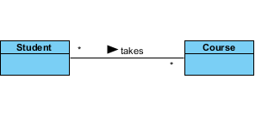
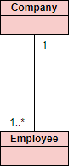
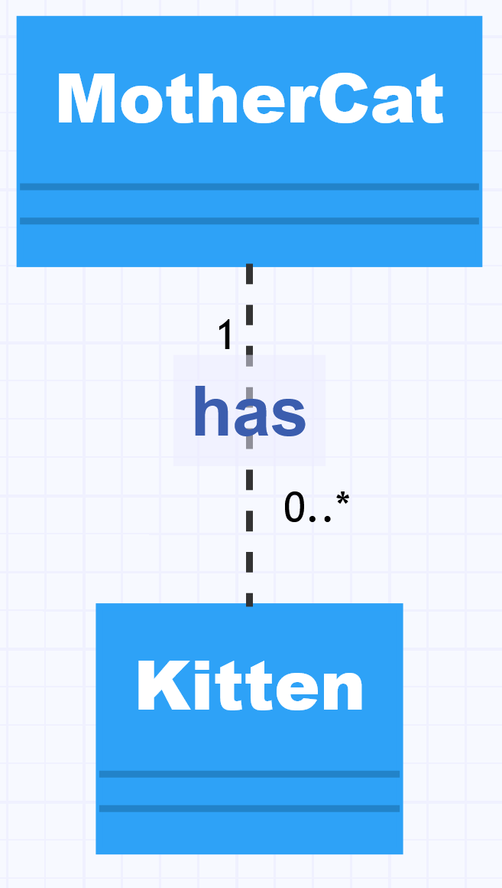
Multiplicity eksempler
En student kan ta mange kurs, og et kurs kan bli tatt av mange studenter
Et firma har 1 eller flere ansatte, men en ansatt jobber kun for 1 firma.
En katt kan ha 0 eller flere kattunger, men en kattunge vil kun ha 1 mor

Slide 13
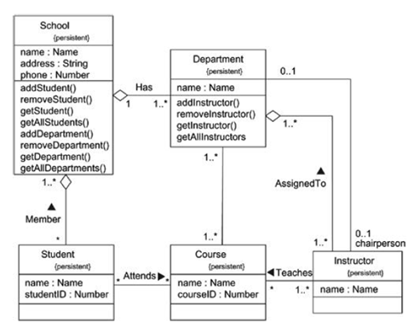
Eksempel
Når man har laget:
Klassene (med tilhørende attributter og metoder)
Satt inn forhold mellom klassene med relationship
Lagt til multiplicity/mangfold
Så kan det ferdige diagrammet se litt ut som dette eksempelet om et skolesystem.

Slide 14
Hvor kan jeg lage klassediagram?!
På ark eller Digitalt (de* krever at du lager en bruker, men det er helt gratis.)
Visuelle verktøy med drag n’ drop:
https://sketchboard.me
På dashboard kan man velge ‘show all templates’ => Class Diagram
https://www.lucidchart.com
På dashboard kan man velge ‘templates’ => søke UML Class => use template
https://www.diagrams.net/
Samme her, du kan velge template
Kodebasert verktøy:
https://www.gleek.io/ (*krever ingen bruker)
På dashboard (https://app.gleek.io/) kan du velge template => class
Se ‘syntax help’ nederst i venstre hjørne for instrukser
QOL tip: klikk på pilene for å endre typen til relationship pilen (gjelder de visuelle verktøyene)
Dette er webappene vi anbefaler mest, men andre digitale verktøy finnes også seff :D

Slide 15
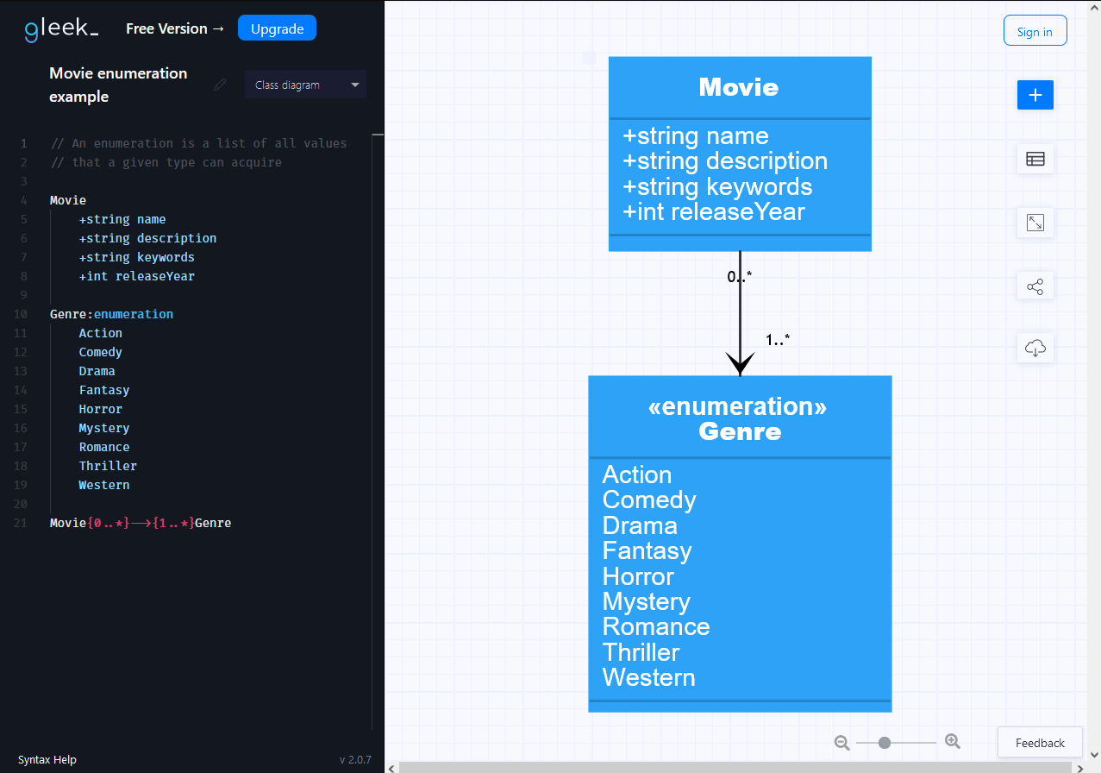
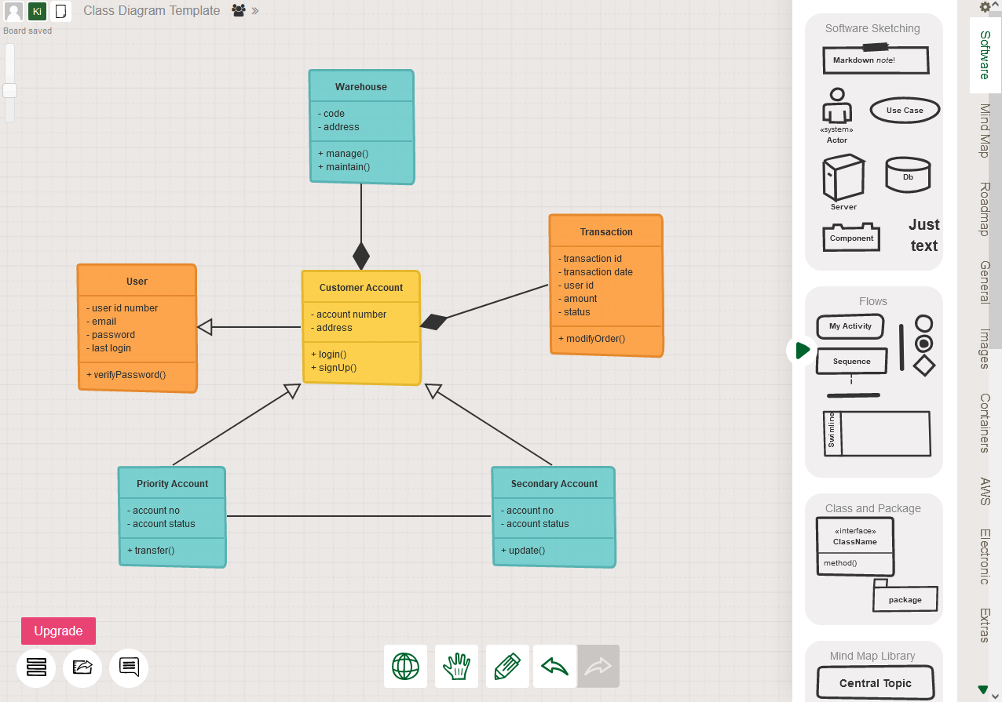
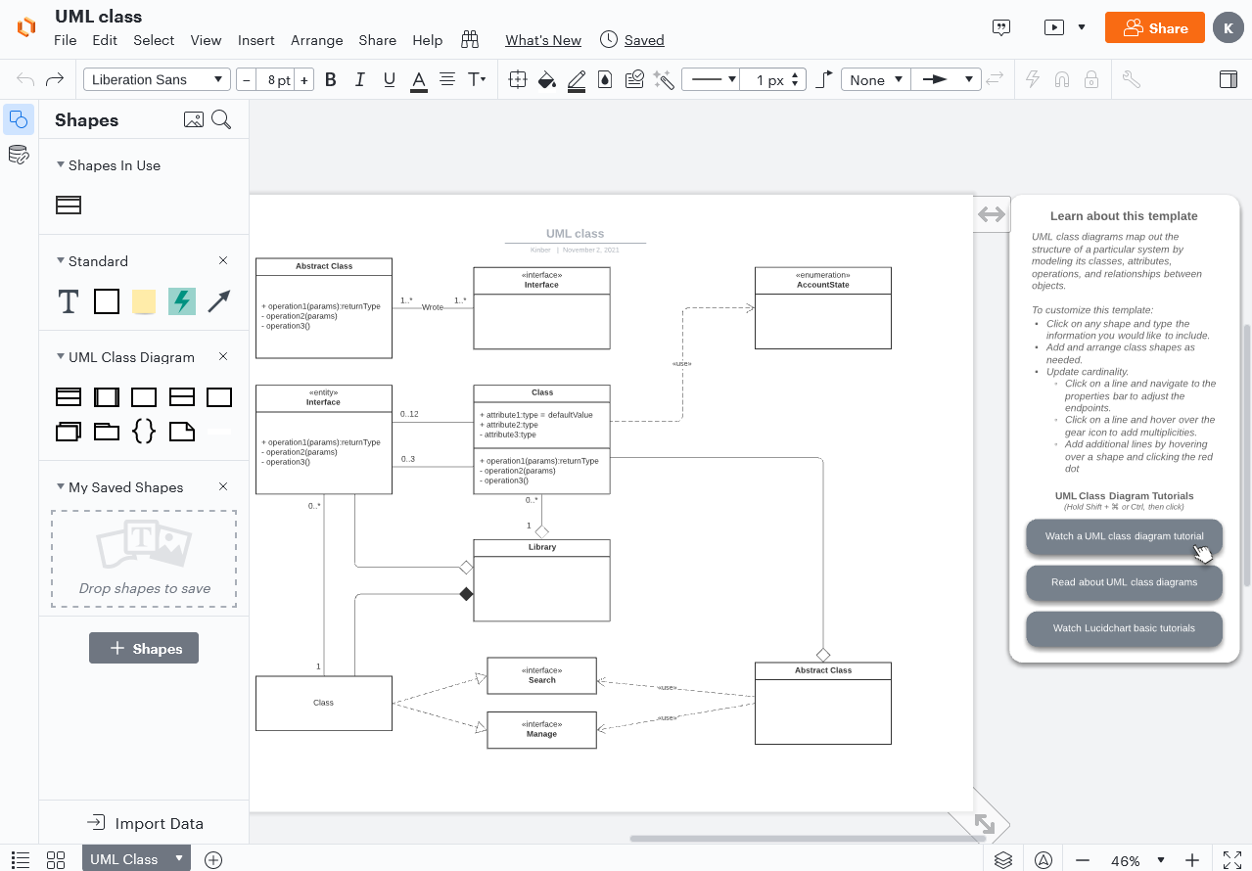
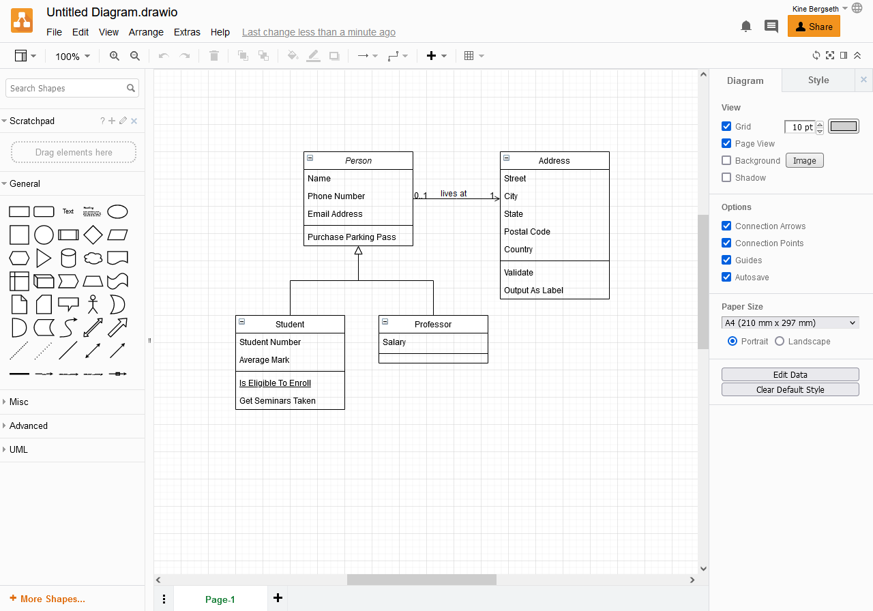
sketchboard.me
gleek.io
lucidchart.com
diagrams.net

